Slide 1




PAUTA FORMATIVA 07
EDUCAÇÃO ANTIRRACISTA
7º ENCONTRO

Slide 2



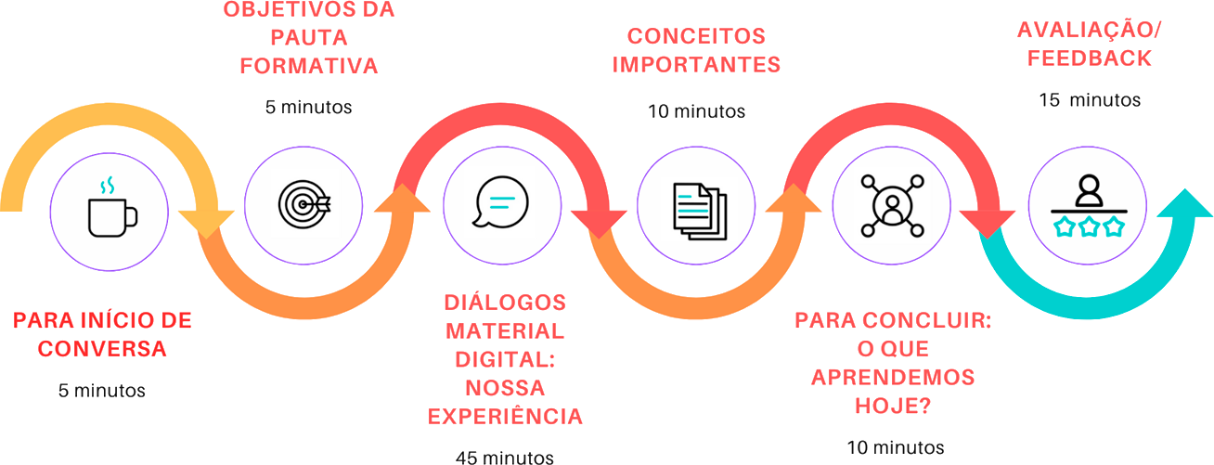
PERCURSO FORMATIVO
Educação Antirracista
Notes:
Link do Canva: https://www.canva.com/design/DAF5CcgQjS0/wnc8v7qfcKbyPDV94hwoEg/edit?utm_content=DAF5CcgQjS0&utm_campaign=designshare&utm_medium=link2&utm_source=sharebutton

Slide 3

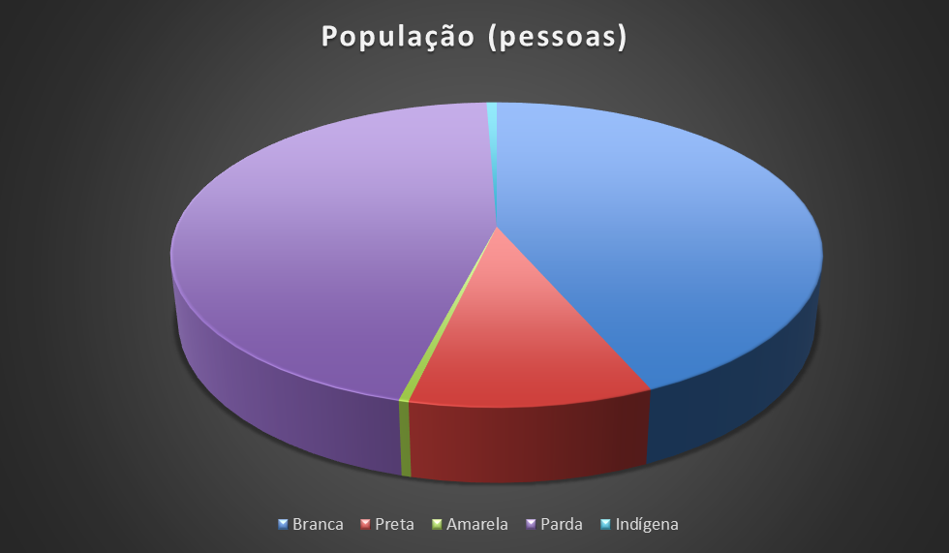
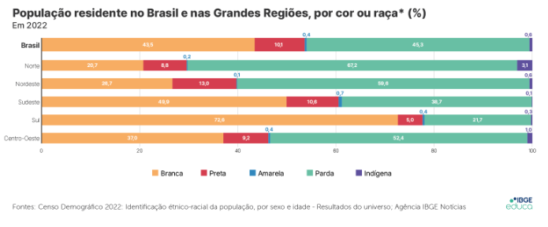
PARA INÍCIO DE CONVERSA
Educação Antirracista
Um dos pontos que precisam ser tratados ao analisarmos os preconceitos e a exclusão praticados no Brasil é a necessidade de entender, verdadeiramente, como se compõe o nosso povo. Entender e fazer entender a nossa real diversidade.
Fonte Censo Demográfico 2022: Identificação étnico-racial da população, por sexo e idade.
Representações gráficas são uma boa ferramenta para se ter uma ideia mais completa de como alguns grupos são maioria absoluta e do quão necessárias são as políticas públicas para defender a própria existência de minorias étnicas que não poderiam, de outra forma, resistir à disputa numérica.
Fonte Censo Demográfico 2022: Identificação étnico-racial da população, por sexo e idade.
Notes:
Link da imagem 1: Censo 2022. Panorama. Disponível em: https://censo2022.ibge.gov.br/panorama/?utm_source=ibge&utm_medium=home&utm_campaign=portal. Acesso em: 17 abr. 2024.
Imagem 2: O gráfico pizza foi criado pelo autor dos slides utilizando os dados da imagem 1.

Slide 4
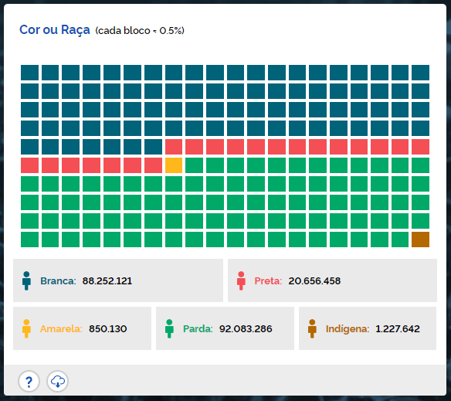
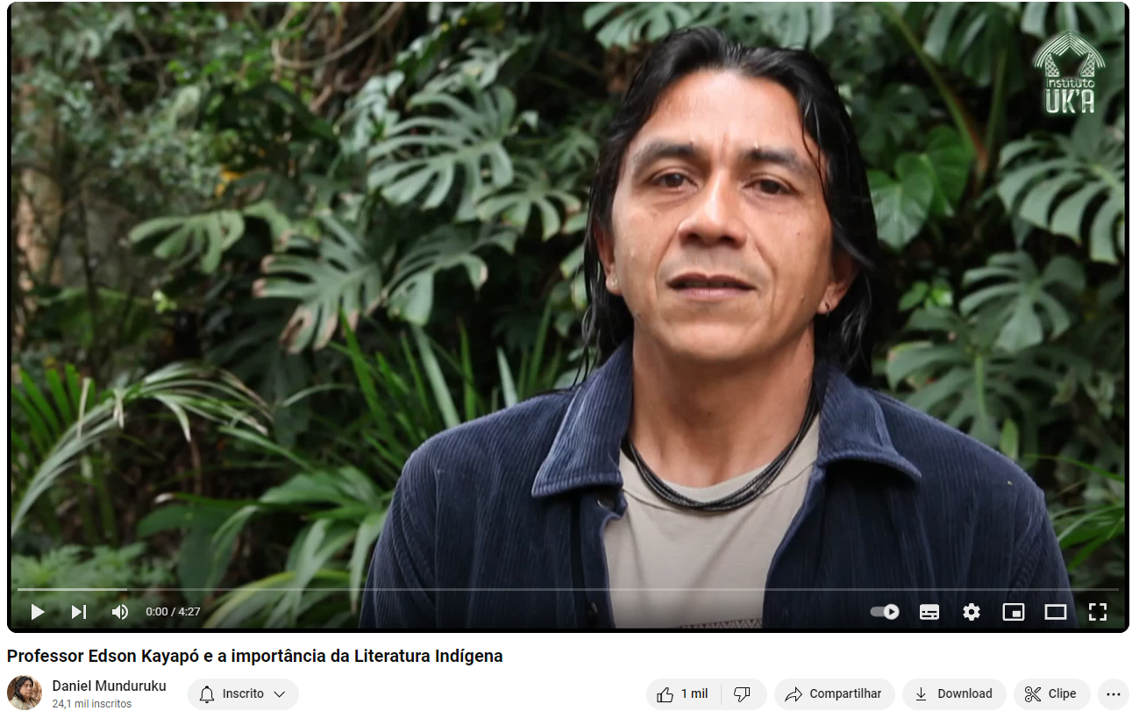
PARA INÍCIO DE CONVERSA
Educação Antirracista
O que é ser Indígena? | https://www.youtube.com/watch?v=sIQ5KFhF2dU
Edson Machado de Brito, conhecido como Edson Kayapó, é um historiador, escritor, ativista indígena e ambientalista brasileiro originário do povo Mebengokré. É também professor na Instituição Federal da Bahia (IFBA), da Universidade Federal do Sul da Bahia (UFSB), escritor premiado pela UNESCO e curador adjunto de arte indígena no Museu de Arte de São Paulo Assis Chateaubriand.
Embora absurda e violentamente reduzida, uma parcela minoritária, embora imensa, da população ainda luta por reconhecimento de direitos mínimos.
Notes:
Imagem 1 – MUNDURU, Daniel. Professor Edson Kayapó e a importância da Literatura Indígena. Disponível em: https://www.youtube.com/watch?v=sIQ5KFhF2dU. Acesso em: 17 abr. 2024.
Imagem 2 - Censo 2022. Panorama. Disponível em: https://censo2022.ibge.gov.br/panorama/?utm_source=ibge&utm_medium=home&utm_campaign=portal. Acesso em: 17 abr. 2024.

Slide 5

OBJETIVOS DA PAUTA FORMATIVA
Educação Antirracista
OBJETIVOS
Iniciar reflexão sobre como a escola e a sociedade ainda tratam a questão indígena no Brasil.
Refletir sobre a aplicação da metodologia do DUA – Desenho Universal para a Aprendizagem –, e práticas pedagógicas na temática antirracista em relação à questão indígena.
Notes:
Imagens 1 e 2 – Material Digital: https://acervocmsp.educacao.sp.gov.br/106358/642049.pdf

Slide 6

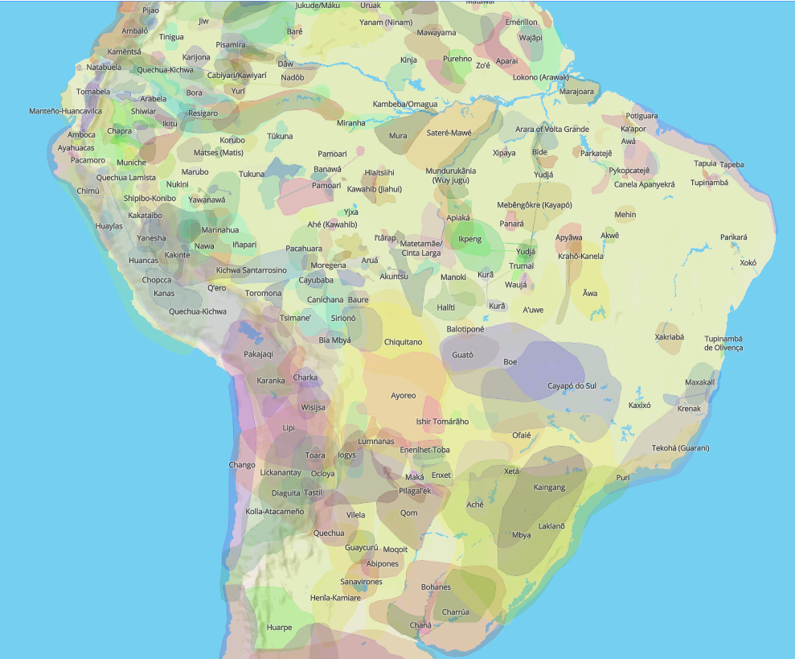
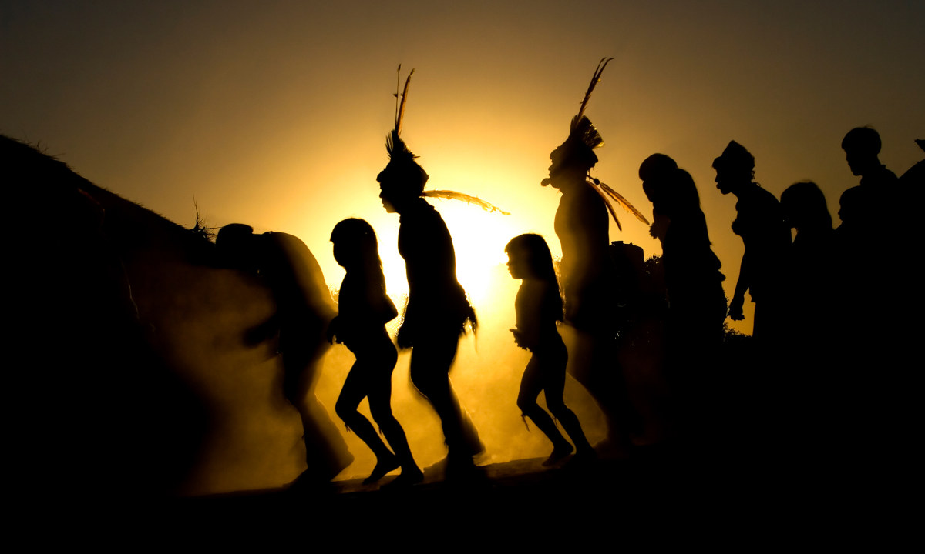
Nossa Experiência
DIÁLOGOS MATERIAL DIGITAL
Questão Pedagógica nº1 - “Quem” e “onde”?
Imagem: Funai/Reprodução
A representação que comumente é feita nos estudos escolares é problemática porque usa o mapa político do Brasil para representar os antigos locais de ocupação territorial dos povos originários. Mapas geográficos sem divisões políticas, como o feito pela ONG canadense Native Land Digital, que oferece uma experiência interativa, são mais apropriados à discussão.
Fonte: Native Land Digital. Povos originários do Brasil e em outros países da América do Sul. Disponível em: https://native-land.ca/?lang=pt-br. Acesso em: 17 abr. 2024.
Notes:
Imagem: Brasil de Direitos. Disponível em: https://www.brasildedireitos.org.br/atualidades/povos-indgenas-do-brasil-quantos-so-onde-vivem-como-lutam-por-direitos. Acesso em: 17 abr. 2024.

Slide 7
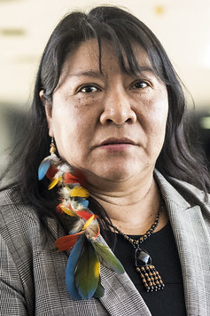
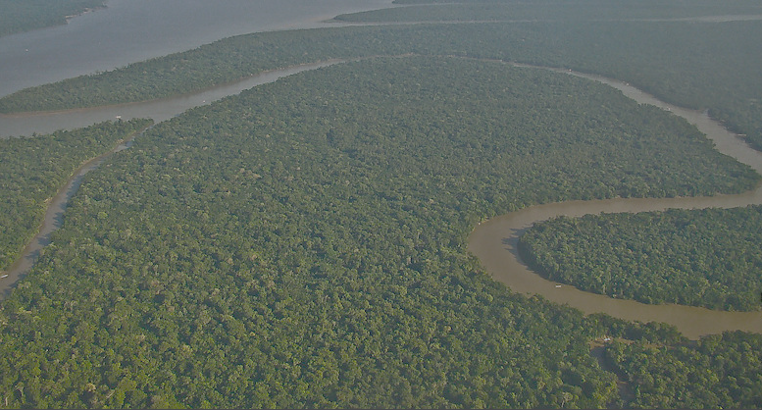
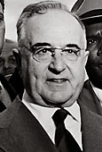
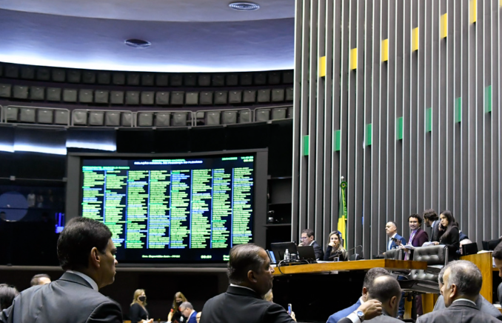
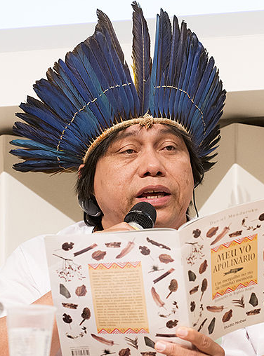
Nossa Experiência
DIÁLOGOS MATERIAL DIGITAL
Questão Pedagógica nº 2 - Respeito ao invés de tutela.
Porque até o mais simples é difícil de conseguir.
Decreto-lei Nº 5.540, do Presidente do Brasil Getúlio Vargas em 2 de Junho de 1943, Considera "Dia do Índio" a data de 19 de abril.
Apresentado em 09/10/2019, o Projeto de Lei 5466/19, da deputada Joenia Wapichana (Rede-RR), única mulher indígena eleita, e aprovado pelo Câmara dos Deputados, Institui o Dia dos Povos Indígenas.
Veto presidencial por Jair Messias Bolsonaro: “[...] não haveria interesse público na alteração, uma vez que a Constituição adota a expressão “Dos Índios”. Segundo o ministério, a expressão vigente é um "termo consagrado no ordenamento e na cultura pátrias, não havendo fundamentos robustos para sua revisão”.
Fonte: Agência Câmara de Notícias
ÍNDIO ” tem uma conotação negativa no vocabulário popular brasileiro, sugerindo algo “atrasado”, “selvagem” e, por isso, é considerada um termo preconceituoso pelos indígenas, além de estar, etimologicamente, errado.
INDÍGENA - significa "originário, aquele que está ali antes dos outros" e valoriza a diversidade de cada povo. Povos Originários é ainda mais adequado, mesmo gerando algum debate sobre o assunto, em análise mais profunda do tema.
A palavra "índio" "esconde toda a diversidade dos povos indígenas". "A palavra 'indígena' diz muito mais a nosso respeito do que a palavra 'índio'.
Daniel Munduruku, escritor indígena, doutor em educação pela Universidade de São Paulo e pós-doutor em Linguística pela Universidade Federal de São Carlos.
No dia 5 de julho, em sessão conjunta do Congresso Nacional, os parlamentares derrubaram o Veto 28/2022.
Foram 69 votos a favor da derrubada no Senado, sem votos contrários. Na Câmara, 414 deputados rejeitaram o veto contra 39, mais 2 abstenções. Então, agora, temos o
Dia dos Povos Indígenas
Fonte: Agência Senado
Notes:
Foto imagem: Gary Stockbridge. Disponível em: https://garystockbridge617.getarchive.net/amp/media/getulio-vargas-dfsp-a8a67d. Acesso em: 17 abr. 2024.
Foto imagem: Wikimedia Commons. Disponível em: https://commons.wikimedia.org/wiki/File:Feira_de_Frankfurt_2013_(10276794135).jpg. Acesso em: 17 abr. 2024.
Foto imagem: Flickr. Disponível em: https://www.flickr.com/photos/midianinja/49214932136. Acesso em: 17 abr. 2024.
Foto imagem: Flickr. Disponível em: https://www.flickr.com/photos/agenciasenado/52036757879/. Acesso em: 17 abr. 2024.

Slide 8








Nossa Experiência
DIÁLOGOS MATERIAL DIGITAL
Questão Pedagógica nº 3 - “Como” tratar o assunto? O Índio é até bem representado, mas o Indígena não.
O problema, nesse caso, não é a ausência de informações em nossos materiais, mas a ausência dentro da temática antirracista, de humanização das pessoas. O índio (palavra errada, mas historicamente necessária para entender toda a dinâmica) é até bastante representado em nosso material, mas como “personagem” e, principalmente, como receptor de ações externas.
O mais útil, aqui, seria, por meio de qualquer técnica à disposição, que a figura do Indígena fosse construída. A pessoa que precisa de acesso a escolas, hospitais, direitos civis, vacinação, como qualquer outro cidadão brasileiro. E reconhecimento do seu direito de também ter a sua história e cultura. A grande questão é a de que NÃO são duas coisas mutuamente excludentes.

Slide 9

CONCEITOS IMPORTANTES
Reforçando o Desenho Universal para a Aprendizagem − DUA
Desenho
Múltiplas formas, caminhos,
desenhos para o
ensino
Universal​​
Acessibilidade no ​
Currículo
Aprendizagem
Baseado nas neurociências: três redes cerebrais (de reconhecimento,
estratégica e afetiva, para o aprendizado)
Estratégia utilizando o metodologia do DUA:
Gerir sua sala com objetivos claros para os alunos. Comandas claras geram mais engajamento e melhores resultados.
“Mostrar às pessoas que elas são muito mais livres do que pensam, que elas tomam por verdadeiros, por evidentes, certos temas fabricados em um momento particular da história, e que essa pretensa evidência pode ser criticada e destruída” (Michel Foucault)
A ideia de Foucault, de que a “a história nos cerca e nos delimita” e “não diz o que somos, mas aquilo de que estamos em vias de diferir” é interessante porque, na abordagem desse tema, esbarramos em uma questão tão central e importante: a identidade indígena, tanto a percebida externamente, por todos os outros que estão fora da etnia, quanto internamente, por todos aqueles que lutam para reconstruir sua cultura. O “eu”, seguindo a linha de pensamento proposta por Foucault, se apresentando fracionado pelas plurais histórias que o constroem.
Proposta de pergunta geradora para ser trabalhada em diversos contextos: Quem é o Indígena, então?
Trabalhar todas as técnicas com o OBJETIVO final de HUMANIZAR o debate, afastando a figura estereotipada, idealizada ou calcada em preconceitos.
Notes:
“A recomposição é mais ampla do que o reforço ou a recuperação escolar e pode abranger ambos. Seu objetivo principal é revisitar todo o processo de ensino-aprendizagem, que foi significativamente afetado durante a pandemia, sem se limitar apenas a um único conteúdo ou habilidade” (ALMEIDA, 2022).
A Recomposição da Aprendizagem busca reduzir as disparidades educacionais e promover o desenvolvimento de conhecimentos, habilidades e competências apropriados para cada fase do ensino. É uma forma de articulação de diversas iniciativas para acelerar e reparar a aprendizagem.

Slide 10

AVALIAÇÃO/FEEDBACK
Educação Antirracista
Ser descritivo | Ter uma proposta de diálogo, sem julgamentos, apenas relatando o que foi observado.
Ser específico | Proporcionar, ao formador, reflexão sobre seu comportamento e atitudes diante do saber docente, focado no diálogo.
Ser compatível | Estar pautado nas necessidades do observador e do observado, sem constrangimentos, mantendo a ética, sem deixar de enfatizar pontos, tópicos e momentos visíveis a serem trabalhados na melhoria e na dinâmica do formador, durante a reunião com seus cursistas.
Ser dirigido | Deve ser voltado para comportamentos sobre os quais o observador deve refletir para a melhoria da sua prática. As fragilidades identificadas precisam ser analisadas de forma construtiva e, a partir disso, definidas metas e estratégias para solucionar as dificuldades apresentadas.
Ser solicitado | Deve ser clara para o formador a importância da devolutiva; assim, observador e observado devem combinar previamente o momento das devolutivas, pois, quando isso acontece, fica mais fácil a execução do feedback.
Ser oportuno | O observador precisa atentar para o prazo da devolutiva, pois se passar muito tempo entre o ato de observar e o feedback, a devolutiva pode perder o sentido, tornando-se ineficaz.
Ser esclarecedor | Propor uma comunicação clara e objetiva, favorecendo, dessa forma, a construção de um novo olhar sobre os processos de ensino e aprendizagem do adulto professor, contribuindo para o seu processo formativo.
Feedback útil
Fonte: Documento de Orientação e Estudo - Programa Multiplica SP #Professores.
Notes:
Fonte: Documento de Orientação e Estudo – Programa Multiplica SP #Professores, p. 38.
“De acordo com Moscovici (1997), o feedback torna-se útil quando atende aos seguintes requisitos:
Ser descritivo: Ter uma proposta de diálogo, sem julgamentos, apenas relatando o que foi observado.
Ser específico: Proporcionar, ao formador, reflexão sobre seu comportamento e atitudes diante do saber docente, focado no diálogo.
Ser compatível: Estar pautado nas necessidades do observador e do observado, sem constrangimentos, mantendo a ética, sem deixar de enfatizar pontos, tópicos e momentos visíveis a serem trabalhados na melhoria e na dinâmica do formador, durante a reunião com seus cursistas.
Ser dirigido: Deve ser voltado para comportamentos sobre os quais o observador deve refletir para a melhoria da sua prática. As fragilidades identificadas precisam ser analisadas de forma construtiva e, a partir disso, definidas metas e estratégias para solucionar as dificuldades apresentadas.
Ser solicitado: Deve ser clara para o formador a importância da devolutiva; assim, observador e observado devem combinar previamente o momento das devolutivas, pois, quando isso acontece, fica mais fácil a execução do feedback.
Ser oportuno: O observador precisa atentar-se para o prazo da devolutiva, pois se passar muito tempo entre o ato de observar e o feedback, a devolutiva pode perder o sentido, tornando-se ineficaz.
Ser esclarecedor: Propor uma comunicação clara e objetiva, favorecendo, dessa forma, a construção de um novo olhar sobre os processos de ensino e aprendizagem do adulto professor, contribuindo para o seu processo formativo.”

Slide 11

SAIBA MAIS
BRASIL. Decreto-Lei nº 5.540, de 2 de junho de 1943. Considera "Dia do Índio" a data de 19 de abril. Disponível em: https://www2.camara.leg.br/legin/fed/declei/1940-1949/decreto-lei-5540-2-junho-1943-415603-publicacaooriginal-1-pe.html. Acesso em: 17 abr. 2024.
BRASIL. Lei nº 14.402, de 8 de julho de 2022. Institui o Dia dos Povos Indígenas e revoga o Decreto-Lei nº 5.540, de 2 de junho de 1943. Disponível em:
https://legis.senado.leg.br/norma/36062439/publicacao/36072641. Acesso em: 17 abr. 2024.
FOUCAULT, Michel. Microfísica do poder. Organizaçao e tradução de Roberto Machado. Rio de Janeiro: Edições Graal, 1979.
HEREDERO, Eladio Sebastián. Diretrizes para o Desenho Universal para a Aprendizagem (DUA). Rev. Bras. Educ. Especial, v. 26, n. 4, 2020. Disponível em: ​https://www.scielo.br/j/rbee/a/F5g6rWB3wTZwyBN4LpLgv5C/. Acesso em: 17 abr. 2024.
LEMOV, Doug. Aula nota 10 3.0: 63 técnicas para melhorar a gestão da sala de aula. Porto Alegre: Penso, 2023.
Manual de Comunicação da SECOM. Disponível em:
https://www12.senado.leg.br/manualdecomunicacao/estilos/índio. Acesso em: 17 abr. 2024.
SÃO PAULO (Estado). Secretaria da Educação. EFAPE. Eixos de Formação. Fev. 2020. Disponível em: https://efape.educacao.sp.gov.br/wp-content/uploads/2021/06/eixos-de-formacao-2021.pdf. Acesso em: 17 abr. 2024.
SÃO PAULO (Estado). Secretaria da Educação. EFAPE. Documento de Orientação e Estudo: Programa Multiplica SP #Professores. 2024. Disponível em: https://multiplicasp.educacao.sp.gov.br/wp-content/uploads/2023/12/documentoorientadormultiplicaspv06.pdf. Acesso em: 17 abr. 2024.
Notes:
Vídeo 2: https://youtu.be/zljGUJCWkA4?si=PBHwvj6Q_CtK_REA

Slide 12

REFERÊNCIAS
Lista de imagens e vídeos
Slide 3 – Censo 2022. Panorama. Disponível em: https://censo2022.ibge.gov.br/panorama/?utm_source=ibge&utm_medium=home&utm_campaign=portal. Acesso em: 17 abr. 2024.
Slide 4 – MUNDURU, Daniel. Professor Edson Kayapó e a importância da Literatura Indígena. Disponível em: https://www.youtube.com/watch?v=sIQ5KFhF2dU. Acesso em: 17 abr. 2024.
Censo 2022. Panorama. Disponível em: https://censo2022.ibge.gov.br/panorama/?utm_source=ibge&utm_medium=home&utm_campaign=portal. Acesso em: 17 abr. 2024.
Slide 6 – Brasil de Direitos. Disponível em: https://www.brasildedireitos.org.br/atualidades/povos-indgenas-do-brasil-quantos-so-onde-vivem-como-lutam-por-direitos. Acesso em: 17 abr. 2024.
Slide 7 –
Gary Stockbridge. Disponível em: https://garystockbridge617.getarchive.net/amp/media/getulio-vargas-dfsp-a8a67d. Acesso em: 17 abr. 2024.
Wikimedia Commons. Disponível em: https://commons.wikimedia.org/wiki/File:Feira_de_Frankfurt_2013_(10276794135).jpg . Acesso em: 17 abr. 2024.
Flickr. Disponível em: https://www.flickr.com/photos/midianinja/49214932136. Acesso em: 17 abr. 2024.
Flickr. Disponível em: https://www.flickr.com/photos/agenciasenado/52036757879/. Acesso em: 17 abr. 2024.

Slide 13


